Slide 1
ANALISIS DE PELIGROS Y PUNTOS DE CONTROL CRITICOS EN SUBESTACIONES ELECTRICAS EN BAJA TENSION DE LA FIEC

Slide 2
Descripción e Identificación del Escenario de Investigación
El escenario donde se va a desarrollar el análisis de esta
investigación lo constituyen todos los cuartos de la FIEC
que alojan bancos de transformadores, los mismos que los
llamaremos subestaciones eléctricas en baja tensión.
Otro escenario serán el transformador trifásico tipo
“Padmounted” y su respectivo cuarto distribuidor de
energía

Slide 3
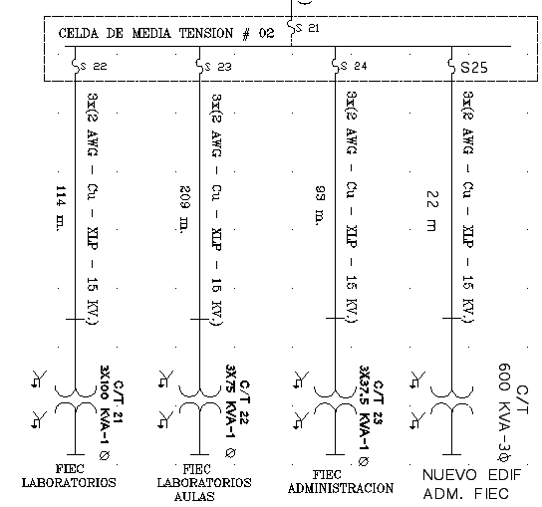
Diagrama unifilar de conexión entre celda de media tensión y las subestaciones eléctricas de la FIEC

Slide 4
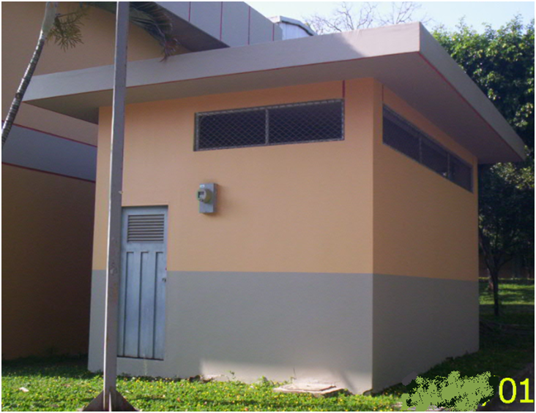
Subestación Eléctrica “C/T 23”
Localizada justo atrás del ex–edificio de gobierno y administración de la FIEC frente al parqueadero de profesores, siendo independiente de alguna otra estructura
Esta S/E cuenta con las siguientes características:
Banco de 3 transformadores 1Ø marca “Westinghouse” de potencia 37.5 KVA cada uno.
Conexión Y – Y aterrizado
13800 / 220 – 127 V 3Ø
Potencia total del banco de transformadores de 112.5 KVA
Breaker principal del tablero de distribución de 350A - 3 polos.
2 tableros de distribución junto con caja porta breaker para el nuevo comedor de la FIEC.
Transformador de corriente.

Slide 5
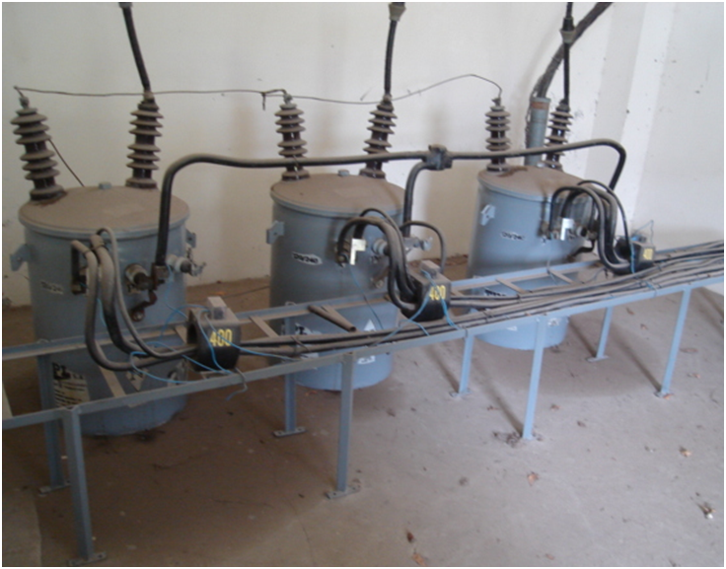
Subestación Eléctrica “C/T 23”
Cuenta con conductores de interconexión en alta y en baja tensión para la distribución de energía hacia los tableros de distribución.
Características Dato de instalación actual
Altura 3.37metros
Paredes Bloques de hormigón
Piso Losa de hormigón armado
Cubierta Losa de hormigón armado
Rejillas de ventilación
frontal : 2.04m largo x 0.49m ancho
posterior : 3.25m largo x 0.49m ancho
lateral : (5m largo x 0.49m ancho) x 2
Dimensiones Puerta : 2.10m de alto x 0.98m de ancho.
Puerta de plancha metálica

Slide 6
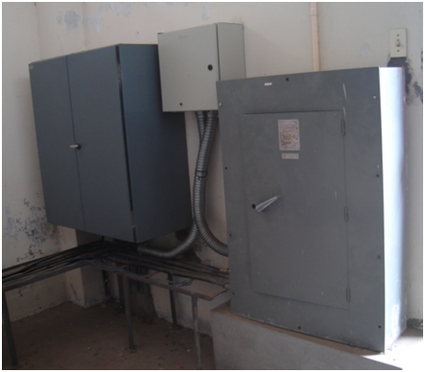

Slide 7
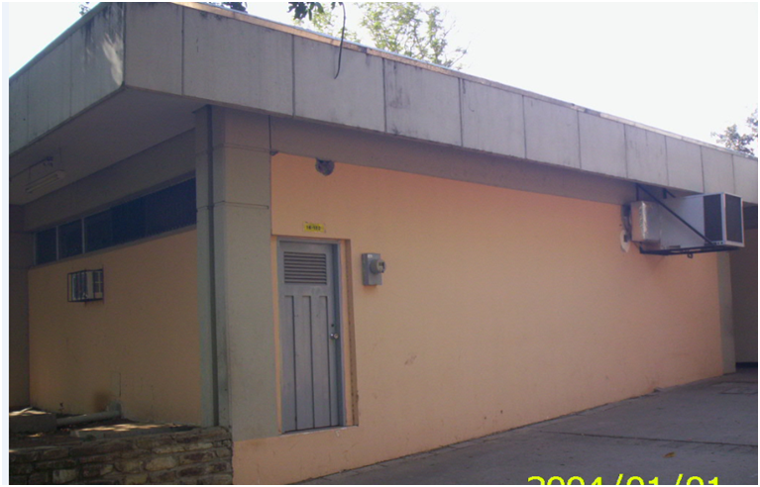
Subestación Eléctrica “C/T 21”
Ubicada contiguo al laboratorio de sistemas de potencia y frente al laboratorio de electrónica de potencia
Características Dato de instalación actual
Altura 3.44metros
Paredes Bloques de hormigón
Piso Losa de hormigón armado
Cubierta Losa de hormigón armado
Rejillas de ventilación lateral: 3.22m largo x 0.60m ancho
Dimensiones Puerta 2.10 m de alto x 1.0m de ancho.
Puerta de plancha metálica

Slide 8
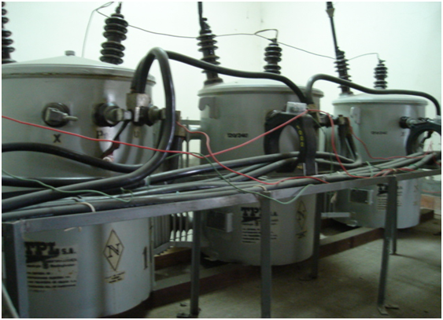
Subestación Eléctrica “C/T 21”
Esta S/E cuenta con las siguientes características:
3 Transformadores 1Ø marca “Westinghouse” de potencia 100 KVA cada uno.
Conexión Y – Y aterrizado
13800 / 220 – 127 V 3Ø
Potencia total del banco de transformadores de 300 KVA
Breaker principal del tablero de distribución de 800A – 3 polos.
1 tablero de distribución.
1 caja porta breaker 3 polos 200 A
Transformador de corriente.

Slide 9
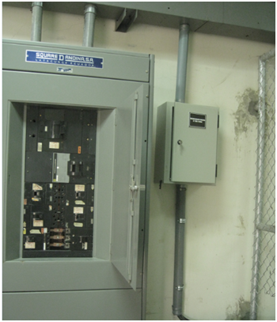
Tablero de Distribución de Subestación Eléctrica “C/T 21”

Slide 10
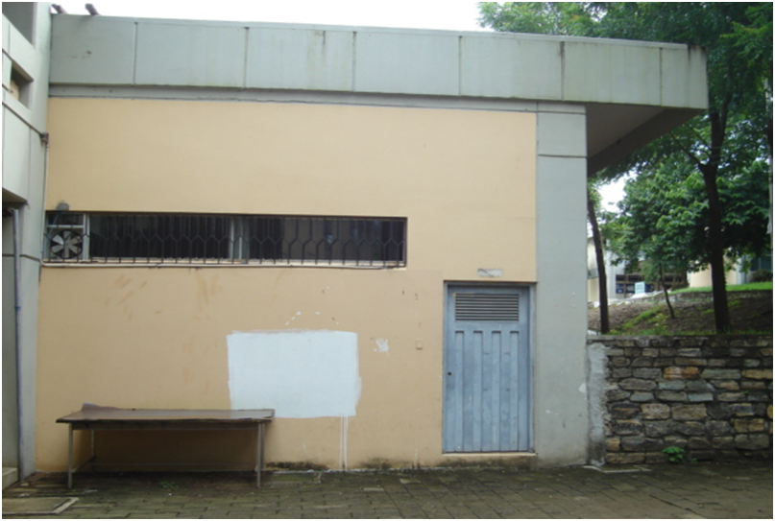
Subestación Eléctrica “C/T 22”
Ubicada junto al laboratorio de redes eléctricas y a los baños, por los alrededores se encuentra la FEPOL
abasteciendo de energía a los laboratorios de redes eléctricas, automatización, electrónica, sistemas digitales, robótica, comunicaciones y aulas de cátedra
Características Dato de instalación actual
Altura 4.5metros
Paredes Bloques de hormigón
Piso Losa de hormigón armado
Cubierta Losa de hormigón armado
Rejillas de ventilación
frontal: 1.80m largo x 0.63m ancho
1.60m largo x 0.63m ancho
Lateral: 3.0m largo x 0.63m ancho
Dimensiones puerta 2.10 m de alto x 0.98m de ancho.
Puerta de plancha metálica

Slide 11
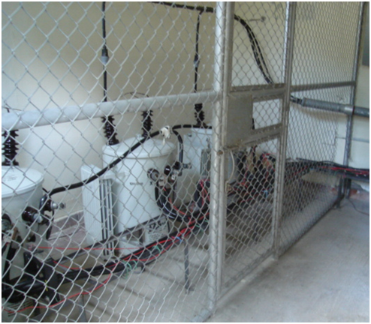
Subestación Eléctrica “C/T 22”
Esta S/E cuenta con las siguientes características:
3 Transformadores 1Ø marca “Westinghouse” de potencia 75 KVA cada uno.
Conexión Y – Y aterrizado
13800 / 220 – 127 V 3Ø
Potencia total del banco de transformadores de 225 KVA
Breaker principal del tablero de distribución de 800A – 3 polos.
1 tablero de distribución, 1 transformador 20kva.

Slide 12
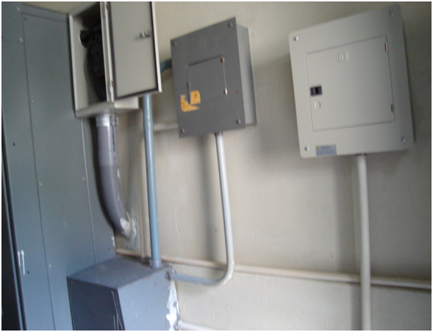
Tablero de distribución de Subestación Eléctrica “C/T 22”

Slide 13
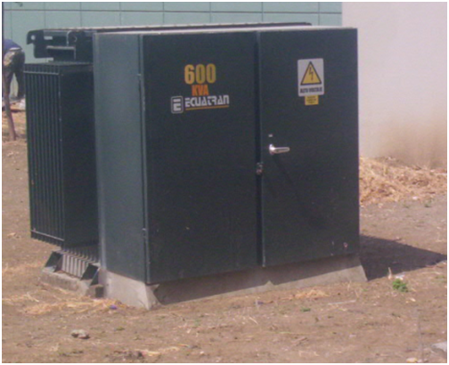
Subestación Eléctrica Tipo Padmounted
Está ubicado entre la celda de media tensión y el nuevo edificio de gobierno de la FIEC
La energía eléctrica suministrada del transformador trifásico se reparte al cuarto de distribución ubicado al interior del edificio de la FIEC, en el mencionado cuarto existen 3 tableros de distribución eléctrica y un sistema de emergencia UPS.
Características Dato de instalación actual
Altura 2.10 Metros
Paredes Bloques de hormigón
Piso Losa de hormigón armado
Cubierta Losa de hormigón armado
Dimensiones Puerta de cuarto de Distribución
2 m de alto x 1.60 m de ancho.
Puerta de madera

Slide 14
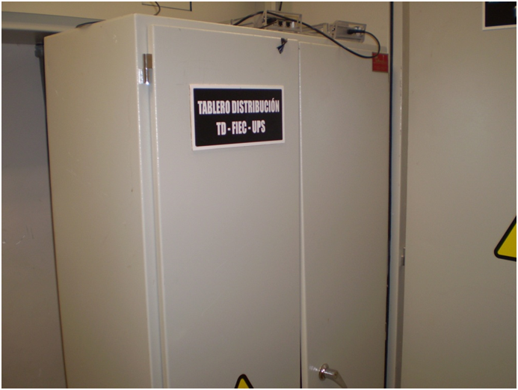
Subestación Eléctrica Padmounted
Esta S/E cuenta con las siguientes características:
1 transformador 3Ø marca “Ecuatran” de potencia 600KVA (intemperie).
13800 / 220 – 127 V 3Ø.
3 tableros de distribución, además 1 UPS (40 Kva).
Breaker principal del tablero de distribución de 2000A – 3 polos.

Slide 15
Tipos e Identificación de peligros en Subestaciones eléctricas de la FIEC
Los aspectos principales relacionados con la prevención de
los peligros en las subestaciones eléctricas se deben evaluar
en una guía o manual técnico de reparación y
mantenimiento, de esta forma se proporciona condiciones y
practicas seguras al trabajar al interior de ellas.

Slide 16
Peligros debido a la Seguridad
Inexistencia de sistemas de detección o extinción de incendios.
Las tres subestaciones analizadas no cuentan con extintores de incendio o sensores de incendios. Debido a la falta de lo mencionado pueden existir riesgos de:
- Incendios de gran proporción.
- Daños a equipos eléctricos como consecuencia de incendios.
Perdidas materiales e inclusive humanas
Falta de manual de procedimiento de seguridad y equipo de protección personal.
La no utilización de los mismos provocaría al personal de mantenimiento:
- Descargas eléctricas.
- Cortes o lesiones leves.

Slide 17
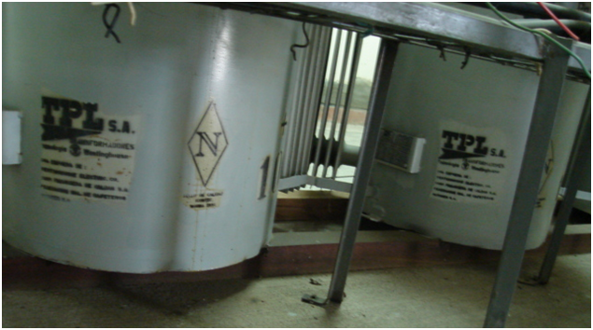
Peligros debido a la Seguridad
Falta de foso de recogida de aceite dieléctrico
En la figura se muestra al banco de transformadores de la subestación eléctrica “C/T 21”, sobre cuartones de madera; cabe recalcar que incumple con la norma del NEC 450-27(d), mencionada en el capítulo 4 sección 4.3.2 en la parte Normas o Estándares, donde expresa que los transformadores deben estar sobre una base de hormigón y contar con un foso recolector de aceite.
La falta de este foso para el aceite de los transformadores puede provocar:
- Posibles quemaduras.
- Contaminación del ambiente en la subestación.
- Incendios y daños a equipos eléctricos.

Slide 18
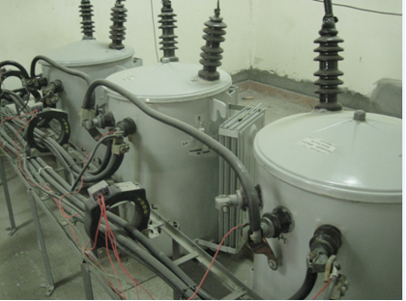
Peligros debido a la Seguridad
Espacios de seguridad entre equipos incorrectos.
En la figura se aprecia claramente que los transformadores del “C/T 21” no cuentan con una separación de seguridad para brindar un correcto mantenimiento sin sufrir alguna consecuencia
La falta de espacio entre equipos puede provocar:
- Cortocircuitos y electrocución.
- Enganches entre la vestimenta del personal y equipos eléctricos al momento de realizar alguna labor.
- Dificultad para realizar su mantenimiento respectivo

Slide 19
Peligros Eléctricos
Mal dimensionamiento en equipos de fuerza y control.
El incorrecto dimensionamiento en equipos de fuerza y control puede provocar:
- Sobrecalentamiento en conductores.
- Cortocircuitos.
Deficiente sistema de puesta a tierra.
La falta o el deficiente sistema de puesta a tierra pueden provocar:
- Corrientes indeseables.
- Tropiezos con posible electrocución del personal.

Slide 20
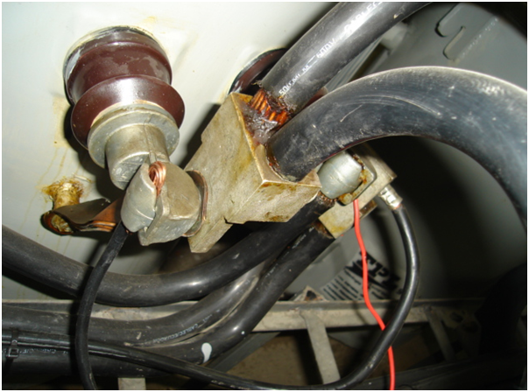
Peligros Eléctricos
Sobrecarga en terminales de baja tensión en transformadores.
La figura muestra un terminal de baja tensión de uno de los transformadores del “C/T 21” con demasiados conductores lo que puede provocar la presencia de puntos calientes y unidos a la deficiente ventilación inclusive dar inicio a un posible incendio. Este fenómeno puede acarrear:
- Calentamiento en terminales de baja tensión.
  - Deterioro prematuro de terminales de baja tensión de los transformadores.

Slide 21
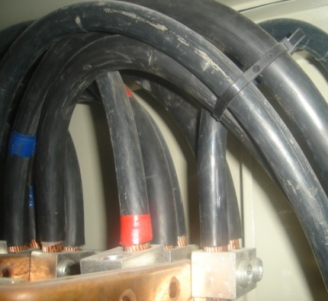
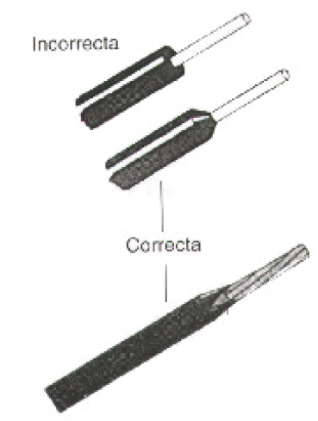
Peligros Eléctricos
Retiro incorrecto de revestimiento exterior de conductores
La figura muestra como quedan los conductores luego de hacer un retiro incorrecto de su revestimiento, esto puede provocar un cortocircuito al realizar algún movimiento involuntario de los conductores

Slide 22
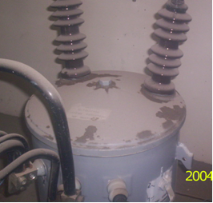
      Peligros debido al ambiente / lugar de trabajo.
Falta de limpieza
La figura muestra una clara evidencia de la falta de limpieza en las subestaciones eléctricas (“C/T 22”), lo que puede provocar:
Enfermedades ambientales (alergias).
Presencia de roedores.
Deterioro de equipos
Tropiezos y/o caída de objetos.
Golpes y lesiones físicas.
Choques eléctricos.
Electrocución.
Falta de energía eléctrica.

Slide 23
      Peligros debido al ambiente / lugar de trabajo.
Dimensiones incorrectas de edificación en subestaciones eléctricas
La instalación debe permitir la circulación del personal garantizando que se mantengan una distancia mínima de seguridad entre el personal y el equipo energizado. Las figuras abajo mostradas dan un ejemplo que la subestación “C/T 22” y el cuarto de distribución de la Subestación “Padmounted” en la FIEC no cuentan con una distancia de seguridad ni para equipos ni para el personal dando mantenimiento
Las dimensiones incorrectas puede causar al personal:
- Impedimento al moverse libremente.
- Electrocución del personal de mantenimiento.
Difícil acceso para la realización de algún mantenimiento
No delimitación de zonas de trabajo.
- Presencia de personal no autorizado.
- Electrocución por falta de señalización

Slide 24
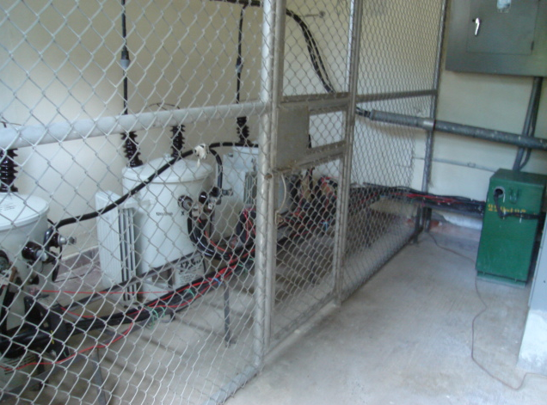
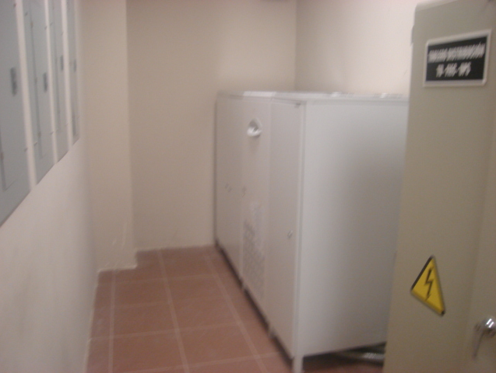

Slide 25
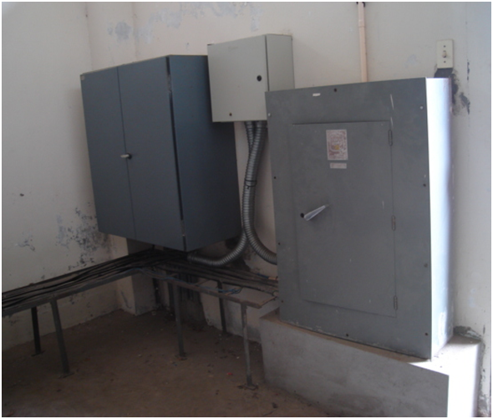
Peligros debido al ambiente / lugar de trabajo
Deficiencias o ausencias de señalización
La falta de señalización en los alrededores e interior de las subestaciones eléctricas puede ser un peligro en caso de no estar cerrados y entrar gente que desconozca de las normas de seguridad eléctrica, la figura muestra que los tableros de distribución al interior de la subestación no cuentan con señal de seguridad alguna, esto puede provocar:
- Electrocución involuntaria.
- Tropiezos con cables conductores de electricidad.
- Cortocircuitos.
- Falta de energía

Slide 26
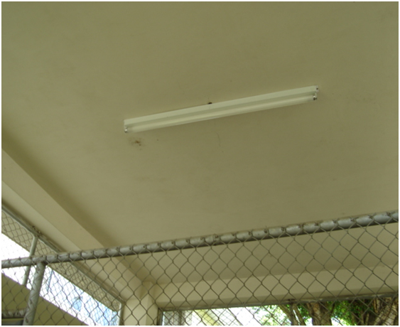
Peligros Físicos
Iluminación insuficiente y/o mal ubicada.
Se puede señalar que todas las subestaciones no cuentan con iluminación de emergencia. En la “C/T 23” podemos apreciar una sola lámpara de fluorescente de 40 Wattios, iluminación insuficiente para una subestación en baja tensión.

Slide 27
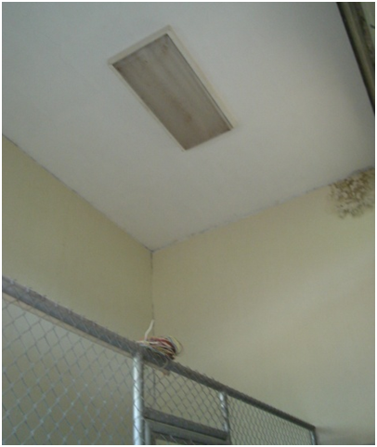
Peligros Físicos
La figura nos muestra la iluminación de la subestación eléctrica “C/T 22”, que se encuentra en las inmediaciones del banco de transformadores.
Estos detalles podrían causar al momento de trabajar:
Cansancio físico y mental.
Error al realizar alguna conexión eléctrica o mantenimiento.
Choques eléctricos no deseados.
Tropiezos o caídas
Cortocircuitos.

Slide 28
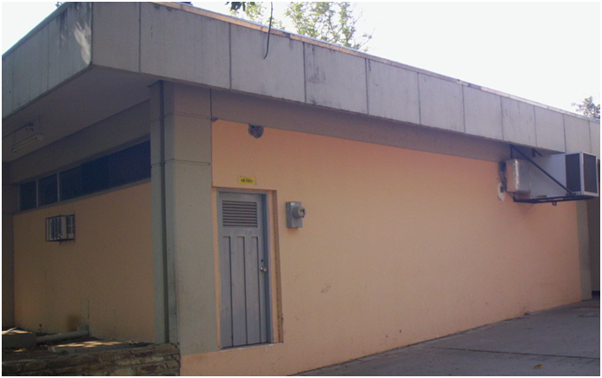
Peligros Físicos
Ventilación insuficiente.
En la figura se muestran las únicas aberturas de ventilación de la subestación eléctrica “C/T 21” de celosías de vidrio que en la mayoría del tiempo permanecen cerradas. Existe una abertura de ventilación en la puerta principal. Podemos mencionar que el banco de transformadores se encuentra bien alejado hacia la parte derecha contigua a la pared, tomando para esta ubicación la referencia de que estamos situados frente a la puerta de ingreso

Slide 29
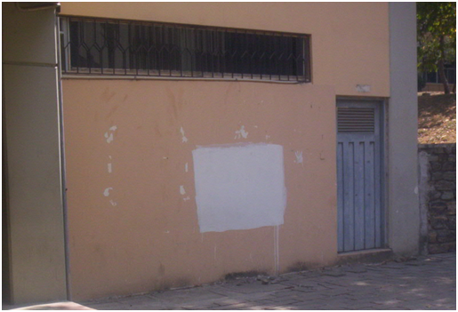
Peligros Físicos
En la figura se muestra las aberturas de ventilación de la subestación eléctrica “C/T 22”, al igual que la anterior subestación cuenta con celosías en parte frontal pero con la diferencia que si permanecen abiertas. La falta de una correcta ventilación puede provocar:
Sobrecalentamiento de los transformadores.
Fatiga laboral al realizar trabajo alguno.
Mal desempeño de los equipos eléctricos.

Slide 30
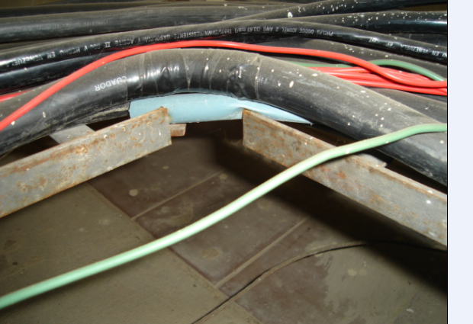
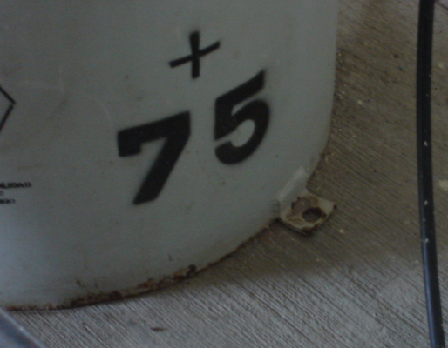
Otros Peligros
Sulfatación en dispositivos de fuerza y corrosión en partes metálicas de subestación eléctrica.
En las figuras se evidencia la presencia de corrosión en canaletas y bases de transformadores; también existe en los tableros de distribución entre otras
Corrosión de soporte en “C/T 23” Corrosión en base de Transformador

Slide 31
Otros Peligros
Esto puede provocar:
Fisuras en transformadores
Derrames de aceite dieléctrico.
Mala conductividad de conductores eléctricos.
Deterioro de canaletas y armarios de distribución de energía
Materiales no adecuados en la estructura de la subestación eléctrica.
Con esto se verían afectadas las edificaciones y consecuencias como:
Filtración de agua
Resquebrajamiento de la estructura de hormigón de la subestación (paredes, piso, etc.).
Colocación indebida de materiales que alojaran conductores.
La figura nos muestra un claro ejemplo de cómo debería quedar instalada una funda sellada y la forma errónea de colocarlo. Esto puede provocar cortes a los conductores que se encuentran al interior de la misma.

Slide 32
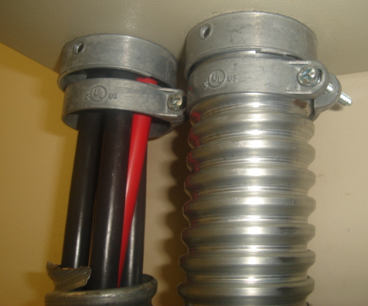
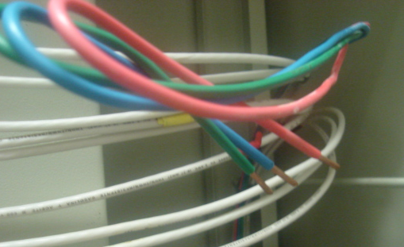
Otros Peligros
Conductores pelados sin encintado de seguridad.
La figura nos presenta unos conductores pelados, sin colocar cinta aislante a fin de evitar un posible contacto eléctrico en el Cuarto de distribución de la subestación Padmounted..

Slide 33
Normas de Seguridad Eléctrica
El incumplimiento de las mínimas normas de seguridad incluso
en potencia limitada, pueden ser un peligro para los usuarios y
personal de mantenimiento de las subestaciones, el medio
ambiente y los bienes materiales. Las normas que hemos
considerado son los más importantes para nuestra valoración
de riegos.
- Espacios de trabajo y distancias mínimas de seguridad en
subestaciones eléctricas.
- Iluminación en subestaciones eléctricas en baja
- Ventilación en subestaciones eléctricas en baja tensión

Slide 34
Normas de seguridad Eléctrica
Según el artículo 110 del NEC, “Requisitos para instalaciones eléctricas”; que indica el espacio de trabajo alrededor de los equipos eléctricos
“110-16(a). Espacio de trabajo alrededor de equipo eléctrico (de 600 V nominales o menos). a) Distancias de trabajo. Excepto si se exige o se permite otra cosa en esta norma, la medida del espacio de trabajo en dirección al acceso a las partes vivas que funcionen a 600 V nominales o menos a tierra y que puedan requerir examen, ajuste, servicio o mantenimiento mientras estén energizadas no debe ser inferior a la indicada en la Tabla 110-16(a). Las distancias se deben medir desde las partes vivas, si están expuestas o desde el frente o abertura de la envolvente, si están encerradas. Las paredes de concreto, ladrillo o azulejo se deben considerar conectadas a tierra.
Además de las dimensiones expresadas en la Tabla 110-16(a), el espacio de trabajo no debe ser inferior a 80cm. de ancho delante del equipo eléctrico. El espacio de trabajo debe estar libre y extenderse desde el piso o plataforma hasta la altura exigida por esta Sección. En todos los casos, el espacio de trabajo debe permitir abrir por lo menos 90° las puertas o paneles abisagrados del equipo. Dentro de los requisitos de altura de esta Sección, se permite equipo de la misma profundidad.”

Slide 35
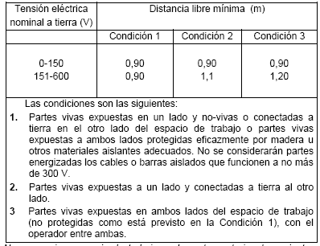
Normas de seguridad Eléctrica

Slide 36
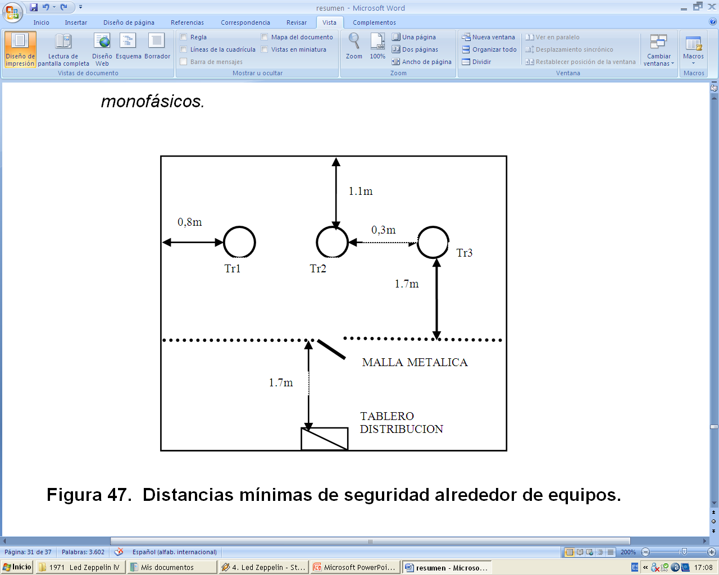
Normas de seguridad Eléctrica
Aquí representamos en forma grafica lo mencionado en el articulo 110-16(a), con respecto a las distancias mínimas alrededor de equipos que encuentran en las subestaciones eléctricas de la FIEC (solo las que contienen 3 transformadores). Cabe mencionar que se ha considerado un cuarto con un banco de tres transformadores monofásicos

Slide 37
Normas de Seguridad Eléctrica
Con respecto a la altura del establecimiento nos ayudaremos del artículo 110 del NEC sección 110-16(e), que menciona lo siguiente:
“110-16(e). Altura hasta el techo. La altura mínima hasta el techo de los espacios de trabajo alrededor de equipo de acometida, tableros de distribución de fuerza, paneles de alumbrado o de los centros de control de motores debe ser de 2m. Cuando el equipo eléctrico tenga más de 2m de altura, el espacio mínimo hasta el techo no debe ser inferior a la altura del equipo.
Excepción: El equipo de acometida o los paneles de alumbrado en unidades de vivienda existentes que no superen 200A”.

Slide 38
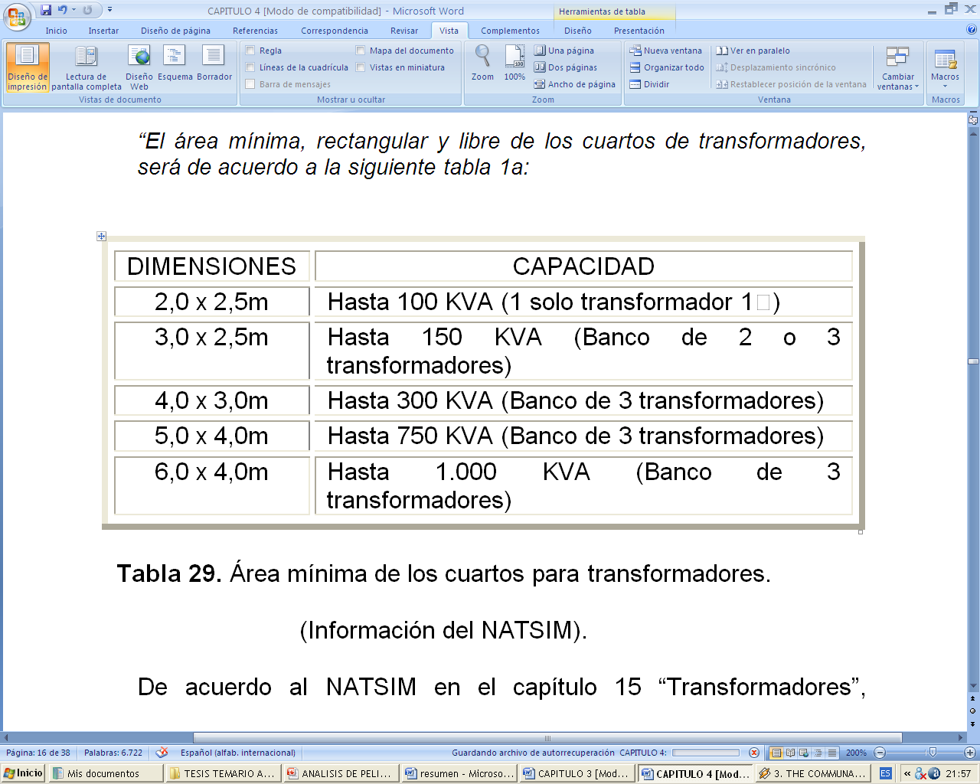
Normas de seguridad Eléctrica
En el NATSIM capítulo 14 “Cuarto para transformadores”, artículo 14.3 referente a “Características Constructivas”, expresa lo siguiente:
“14.3 Características Constructivas.- El cuarto de transformadores será construido con paredes de hormigón o de mampostería y columnas de hormigón armado. Los cuartos por razones de seguridad, deberán tener una losa superior de hormigón, a una altura libre mínima de 2.5metros, diseñada para soportar una carga máxima de acuerdo a su utilización.”
“La puerta de entrada tendrá dimensiones mínimas de 2 m de alto por 1m de ancho, construida en plancha metálica de 1/16” de espesor, con abatimiento hacia el exterior y con una resistencia al fuego, de acuerdo a lo que señala el numeral 450.43 del NEC.”
“El área mínima, rectangular y libre de los cuartos de transformadores, será de acuerdo a la siguiente tabla 1a:

Slide 39
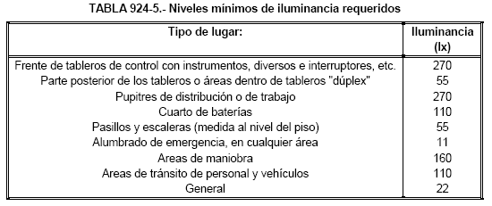
Normas de seguridad Eléctrica
Iluminación en las Subestaciones Eléctricas
Para este punto usaremos el Articulo 924 “SUBESTACIONES” del NEC sección 924-5 “Instalación de Alumbrado” que se presenta en la tabla 11, dicho artículo dice textualmente lo siguiente:
“924-5. Instalación de alumbrado. Los niveles de iluminación mínima sobre la superficie de trabajo, para locales o espacios, se muestran en la Tabla 924-5.
Excepción 1: No se requiere iluminación permanente en celdas de des conectadores y pequeños espacios similares ocupados por aparatos eléctricos.
Excepción 2: Las subestaciones de usuarios de tipo poste o pedestal quedan excluidas de los requerimientos a que se refiere esta Sección y pueden considerarse iluminadas con el alumbrado existente para otras áreas adyacentes.”

Slide 40
Normas de Seguridad Eléctrica
Ventilación en las Subestaciones Eléctricas
“REGLAMENTO COMPLEMENTARIO AL NEC PARA INSTALACIÓN DE CONDUCTORES Y EQUIPO ELÉCTRICO” de División de Energía Eléctrica de SAN JUAN – PUERTO RICO en su sección IX Articulo B - literal “I” dice:
“3) Tamaño de las aberturas de ventilación. En caso de bóvedas o cuartos para transformadores ventilados por aire exterior sin que se usen tubos o canalizaciones, el área efectiva combinada de ventanas para ventilación no deberá ser menor de 8 pies cuadrados por cada 100 KVA de capacidad de transformadores. En ningún caso podrá ser menor de 4 pies cuadrados para capacidades menores de 50 KVA.”

Slide 41
Normas de seguridad Eléctrica
De acuerdo al artículo 450 “TRANSFORMADORES Y BOVEDAS PARA TRANSFORMADORES” del NEC en la sección 450-9 “Ventilación”:
En el caso de bóvedas con ventilación natural hacia el exterior, el área neta combinada de todas las aberturas de ventilación, después de restar áreas ocupadas por pantallas, rejas o celosías, no debe ser menor que 20 cm² por cada Kva. de capacidad de los transformadores en servicio, excepto el caso de transformadores de capacidad menor que 50 Kva., donde el área neta no debe ser menor que 10 cm².

Slide 42
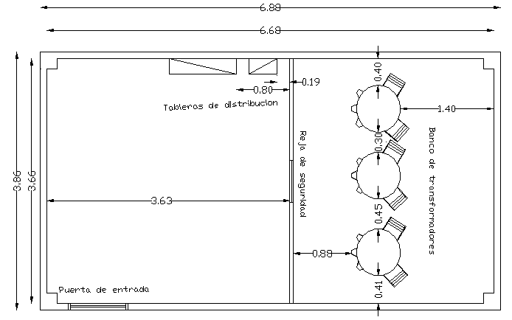
DIMENSIONES DE EDIFICACION SUBESTACION ELECTRICA “C/T 21”

Slide 43
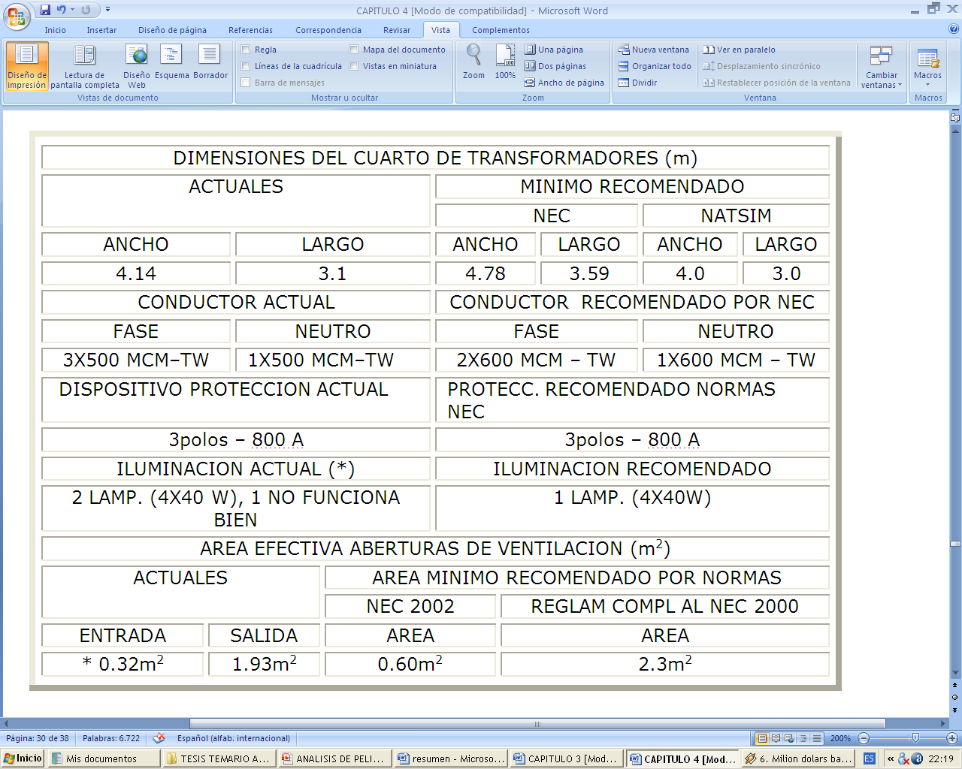
Verificación Subestación Eléctrica “C/T 21”

Slide 44
Verificación Subestación Eléctrica “C/T 21”
(*) Debe darse mantenimiento a la iluminación, además ofrecer un cambio pertinente debido a que esta mal ubicada, inmediatamente arriba del banco de transformadores.
* Esta área de ventilación en la puerta principal, tiene unas dimensiones de 0,80m de ancho y 0,4m de largo. En cuanto a la salida de ventilación podemos mencionar que cuenta con una sola rejilla lateral de dimensiones de 3,22m de largo por 0,60m de ancho, pero de celosías de vidrio.

Slide 45
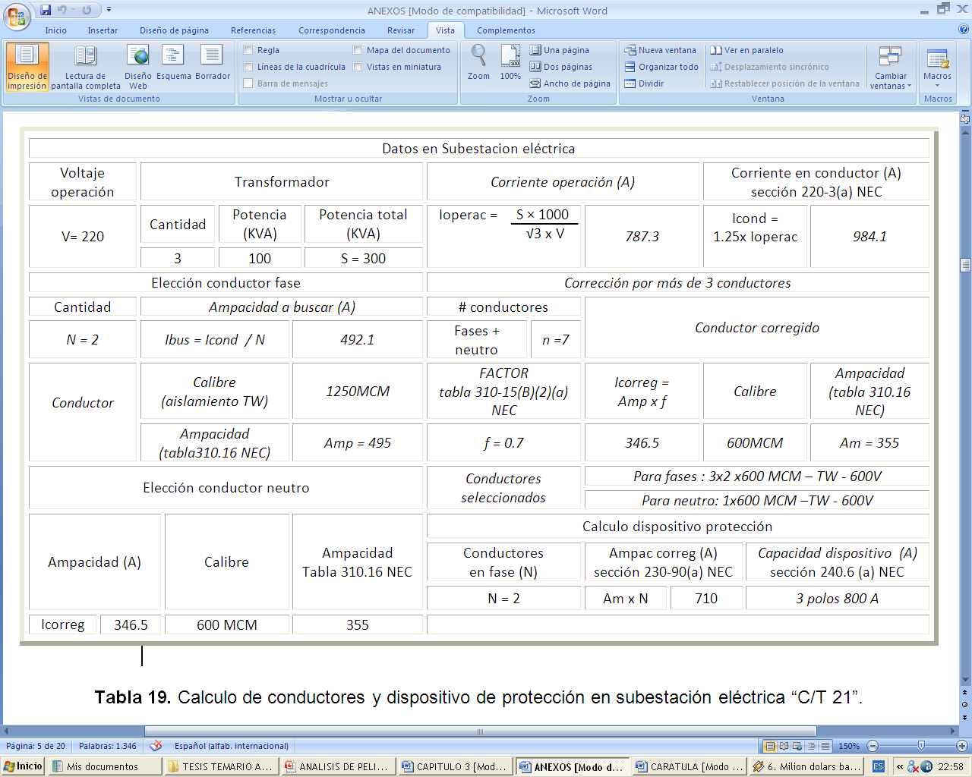
Calculo de conductores y dispositivos de protección en Subestación Eléctrica “C/T 21”

Slide 46
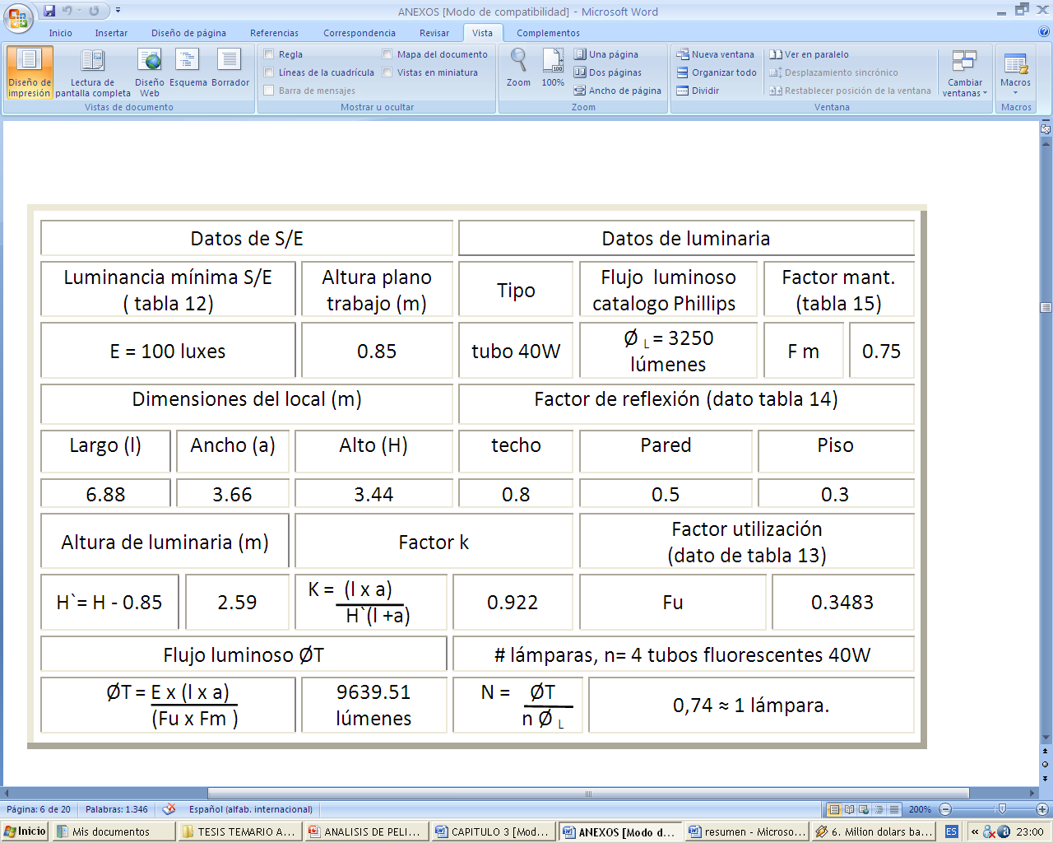
Calculo de Iluminación en Subestación Eléctrica “C/T 21”

Slide 47
Listas de Chequeo (Check list)
Aquí se presenta el modelo de lista de chequeo que usamos para identificar los peligros en las diferentes subestaciones eléctricas de la FIEC que elaboramos a base de la identificación de peligros y ayuda del personal técnico de mantenimiento de la ESPOL

Slide 48
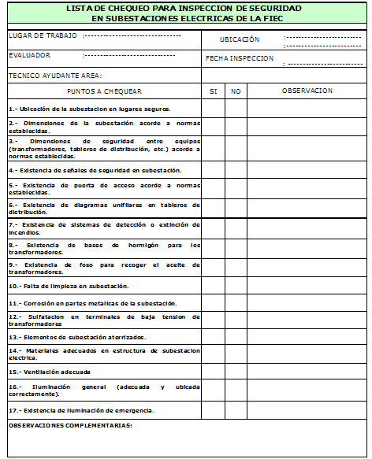

Slide 49
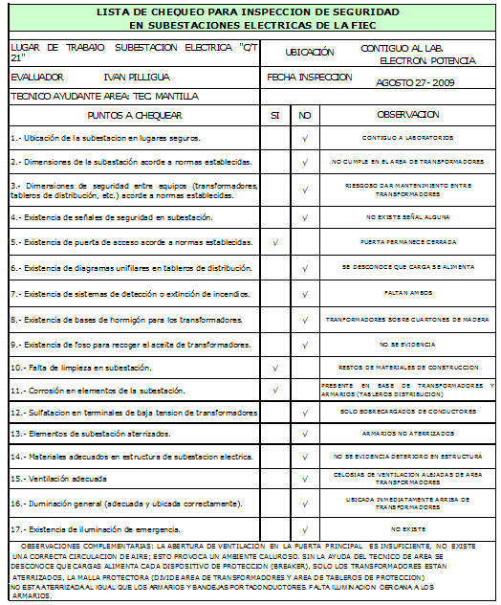

Slide 50
MÉTODOS DE VALORACIÓN
DE RIESGOS
Análisis de sucesos ocurrido en establecimientos parecidos al que se analiza. Manuales técnicos y Listas de comprobación
1.- COMPARATIVOS
Introducen una valoración respecto a las frecuencias de ocurrencia de un determinado suceso, para cuantificar daños. El mas conocido es el Método Fine que usa la siguiente formula:
Grado de riesgo (GR) = Consecuencias x Exposición x Probabilidad.
2.- CUANTITATIVOS.

Slide 51
PLANEACIÓN DEL MÉTODO FINE
Recopilamos datos al recorrer las instalaciones de las subestaciones eléctricas. Aspectos como área de trabajo, fuente generadora del riesgo, efectos, etc.
Identificar las condiciones peligrosas (inspecciones) a partir de una lista de chequeo.
Valorar los factores de riesgo identificados, para jerarquizarlos.
Sugerir medidas correctoras para eliminar o controlar el riesgo.

Slide 52
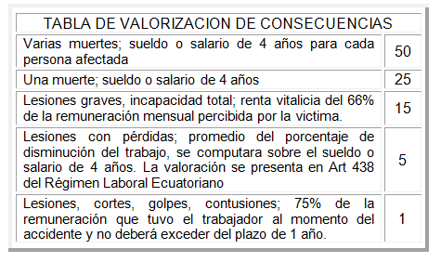
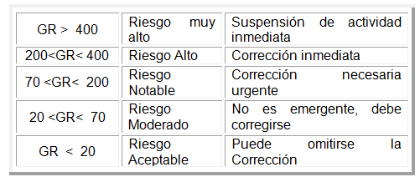
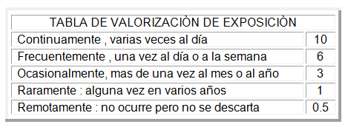
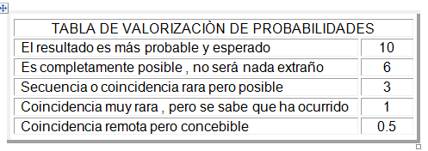
ESCALAS PARA VALORACIÓN
DE RIESGO
Grado de riesgo (GR) =
Consecuencias x Exposición x Probabilidad.

Slide 53
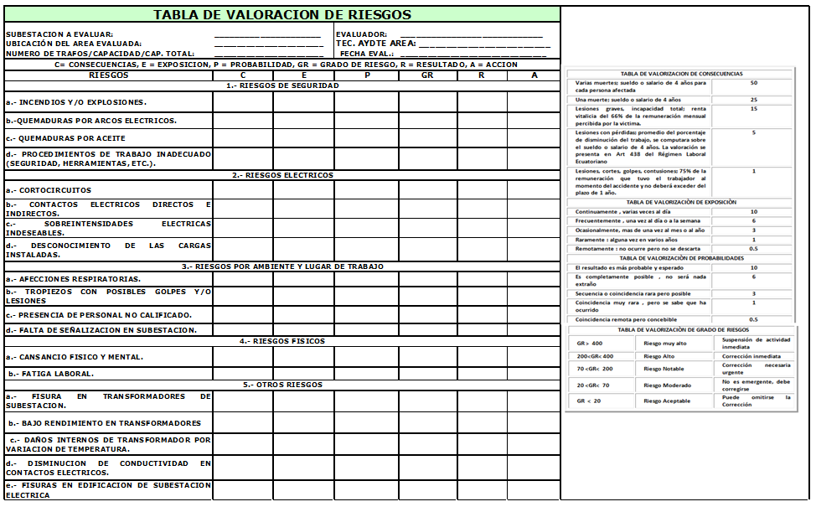
TABLA DE VALORACION DE RIESGOS

Slide 54
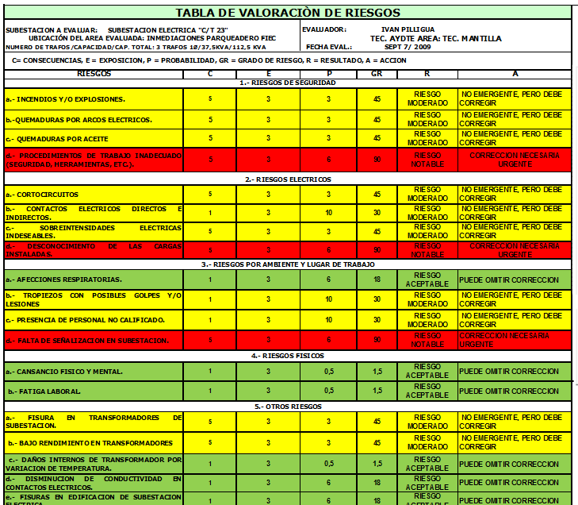

Slide 55
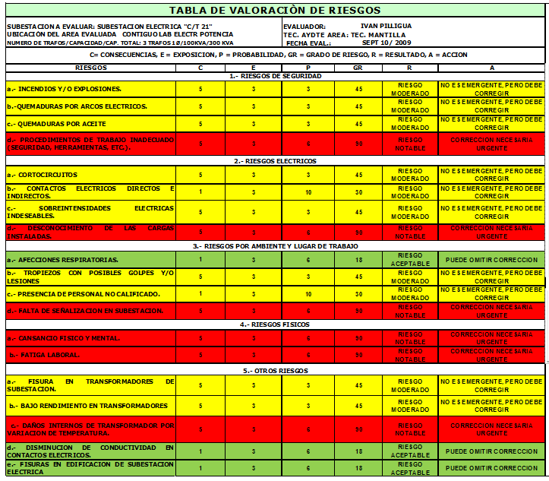

Slide 56
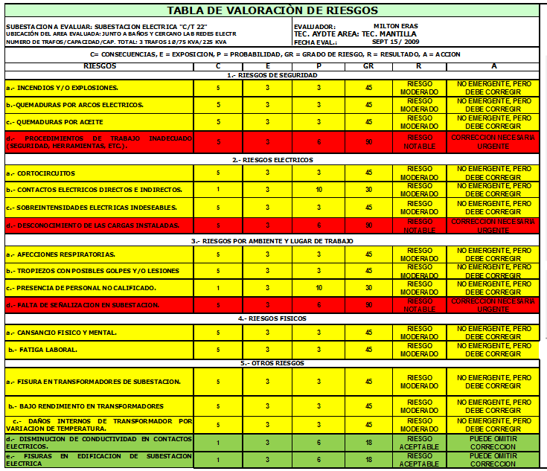

Slide 57
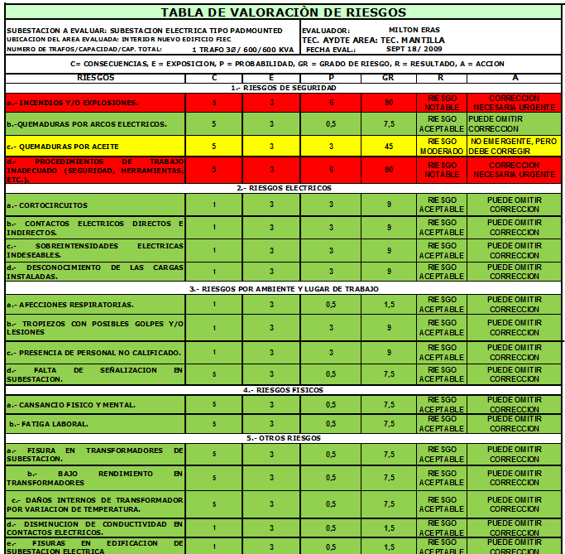

Slide 58
SOLUCIONES PARA LA PREVENCIÓN DE RIESGOS CRÌTICOS EN SUBESTACIONES ELÉCTRICAS FIEC
1. Protecciones contra riesgos eléctricos.
- Usar Interruptores automáticos con dispositivos de disparo de máxima corriente o cortacircuitos fusibles. Nota : La mayoría de las subestaciones estudiadas (a excepción de la subestación tipo padmounted) usan protección en desuso
- Aterrizamiento optimo y debidamente ubicado; de las partes metálicas de la subestación eléctrica
- Cumplir las normas de espaciamiento de seguridad entre equipos. Todas las subestaciones estudiadas sin excepción alguna no cumplen las normas del NEC artículo 110 “Requisitos para instalaciones eléctricas” aumentando la posibilidad de riesgos al personal de mantenimiento

Slide 59
SOLUCIONES PARA LA PREVENCIÓN DE RIESGOS CRÌTICOS EN SUBESTACIONES ELÉCTRICAS FIEC
  2. Protecciones contra efectos térmicos .
- Tener una buena ventilación, tanto de entrada como de salida en las subestaciones eléctricas. Cabe señalar que en las subestaciones “C/T 22” y “C/T 21”, es necesario la instalación de extractores de aire a fin de evitar aumentos de temperatura al interior.
- Evitar las sobrecargas en los terminales de baja tensión de los transformadores que generan un calentamiento del material provocando la disminución de la conductividad de este equipo. Se puede solucionar instalando un tablero exclusivo para barras de distribución (ya que a los terminales de baja tensión se conectan no menos de 2 tableros de distribución).
- Las cargas conectadas a los transformadores no están bien distribuidas (variaciones de carga) provocando que uno o dos transformadores del banco trabajen más que los otros.

Slide 60
SOLUCIONES PARA LA PREVENCIÓN DE RIESGOS CRÌTICOS EN SUBESTACIONES ELÉCTRICAS FIEC
  3. Protecciones contra incendios.
- Colocar extintores, en lugares convenientes y claramente marcados; deben. Instalar un gabinete para extintor cercano a la puerta de ingreso de la subestación eléctrica, sin obstaculización alguna y ubicada a un máximo de 1.3 m sobre el piso.
- Una apropiada instalación eléctrica, es decir que los calibres de conductores y sus accesorios estén bien dimensionados; además dispositivos de protección calibrados técnicamente.
- Pozo colector para recogida de aceite, se debe tener uno por cada transformador instalado en las subestaciones con la capacidad de contener la totalidad del aceite del transformador.
- Obra civil resistente al fuego (techo y paredes). Según NEC debe tener una resistencia mínima al fuego de 3 horas ósea una construcción de concreto reforzado de 15 cm de espesor.

Slide 61
CONCLUSIONES
- El personal de mantenimiento no cuenta con lo mínimo elemental en equipo de protección personal, además de usar herramientas en desuso (sin aislamiento y sin operar correctamente).
- Desconocimiento del personal de mantenimiento en los aspectos básicos de seguridad al dar mantenimiento a las subestaciones eléctricas.
- El área de mantenimiento no cuenta con planos (diagramas unifilares) de las subestaciones eléctricas ni de sus futuros cambios (ingreso de nueva carga a alimentar.
- Las subestaciones analizadas no cuentan con lo mínimo referente a la señalización de seguridad tanto interior como exterior.
- Las subestaciones no cumplen con la protección contra incendios (obra civil, pozos colectores de aceite, aberturas de ventilación, etc.).
- Las subestaciones eléctricas no cuentan con iluminación suficiente y correctamente ubicada; además de no contar con iluminación de emergencia.

Slide 62
CONCLUSIONES
- Las subestaciones eléctricas no cuentan con un buen sistema de aterrizamiento.
- Los espacios de seguridad entre equipos en las subestaciones eléctricas no cumplen lo mínimo necesario aumentando la probabilidad de accidentes.
- Las dimensiones en lo referente a la edificación de las subestaciones eléctricas no cumplen lo mínimo necesario; además están ubicadas en lugares de permanente paso de personas.
- El equipo de protección de las subestaciones (breakers) están en desuso (no se aprecia los datos de seguridad del equipo).
- En la mayoría de las subestaciones se evidencio una sobrecarga en los terminales de baja tensión y además que las cargas no estaban bien distribuidas provocando que uno o dos transformadores trabajen más que los otros.

Slide 63
RECOMENDACIONES
- Instalación de fosos recolectores de aceite para los transformadores en todas las subestaciones eléctricas, incluida la subestación tipo Padmounted. Además de zanjas o desagües de emergencias para el desalojo de aceite en los transformadores.
- Implementar un correcto sistema contra incendio que incluiría: instalación extintores de incendio, usar materiales adecuados en la edificación de subestación eléctrica, correcta ventilación.
- Implementar un correcto sistema de aterrizamiento.
- Implementar una iluminación correctamente ubicada; además proveer a todas las subestaciones estudiadas de iluminación de emergencia.
- Proveer una señalización adecuada tanto al interior como al exterior de la subestación eléctrica. Incluir también diagramas unifilares de los tableros de distribución que alimenta la subestación.

Slide 64
RECOMENDACIONES
- Proveer una señalización adecuada tanto al interior como al exterior de la subestación eléctrica. Incluir también diagramas unifilares de los tableros de distribución que alimenta la subestación.
- Proveer equipos de protección personal completa y herramientas de trabajo en perfecto estado con su respectivo aislante de seguridad.
- Realizar un estudio de cortocircuito con el fin de tener una coordinación efectiva en las protecciones de las subestaciones eléctricas. Nota: Por el momento las protecciones en las subestaciones “C/T 23”, “C/T 21” y “C/T 22” cuentan con protección en desuso que necesitan ser cambiadas.
- Adiestrar al personal de mantenimiento respecto a nociones básicas de seguridad al dar mantenimiento en las subestaciones eléctricas.
- Proveer dimensiones adecuadas para el local donde están instaladas las subestaciones eléctricas, además de distancia seguridad entre equipos.

